Slide 1
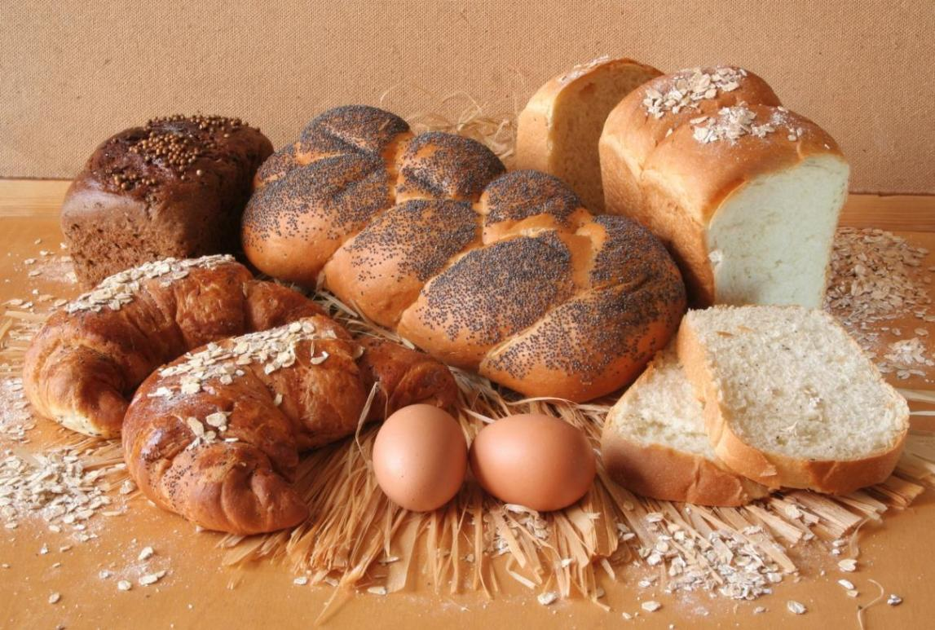
el pan

Slide 2
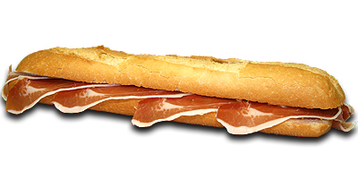
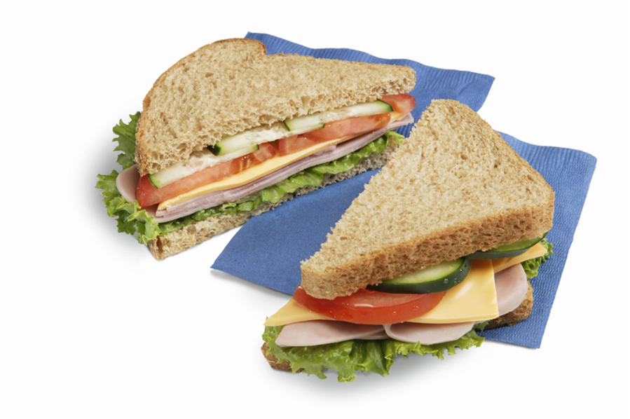
Objetivos:
Comparar las preferencias en España e Inglaterra
Hacer y contestar preguntas sobre la comida

Slide 3
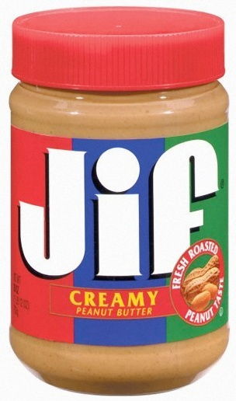
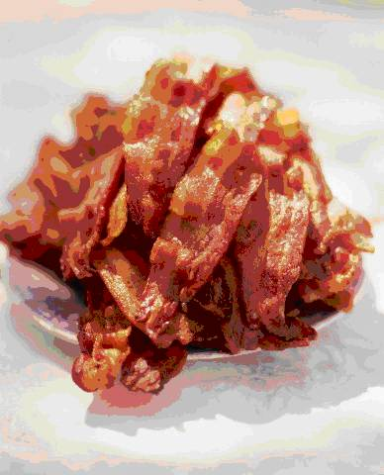
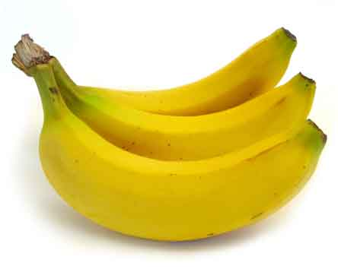
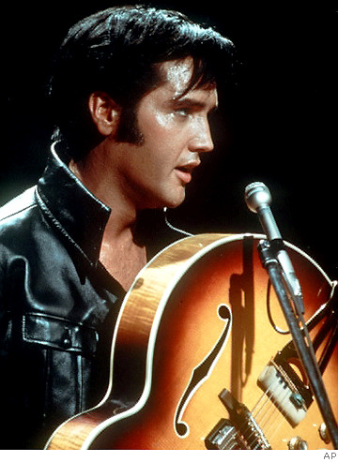
¿Es el bocadillo preferido de quién?
+
+
Notes:
Just a couple of interesting ‘celebrity’ favourite sandwiches.

Slide 4
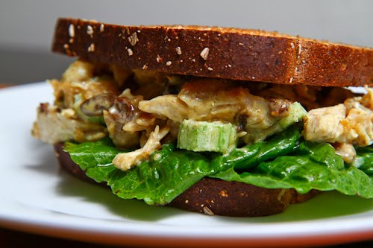
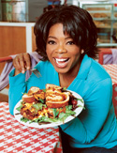
¿Es el bocadillo preferido de quién?
Un bocadillo de pollo picante con curry y ensalada.
Notes:
Before going on to slide 4, there is a class speaking activity revising questions about likes and dislikes and food vocabulary for students to do.

Slide 5
LOS BOCADILLOS
un bocadillo en España
un bocadillo en Inglaterra
¿Hay mucha diferencia?

Slide 6
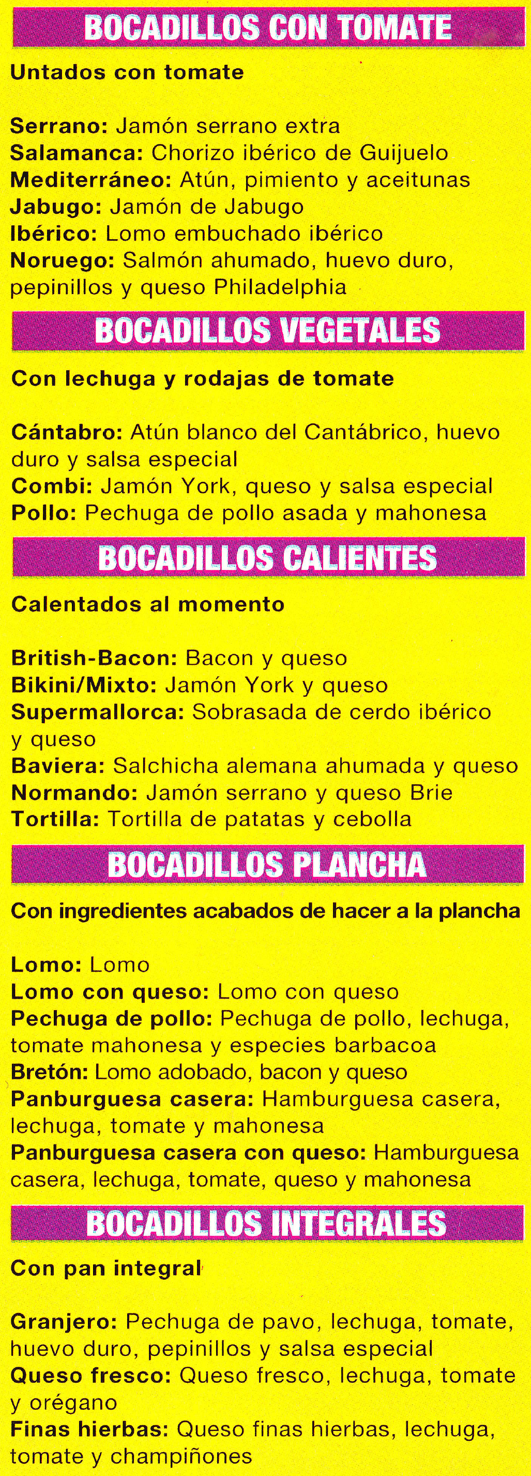

Notes:
This is a sandwich menu from Spain. Students should eliminate all the ingredients from it that British sandwiches also usually contain and see if they can identify any that are typically Spanish. The most obvious one are chorizo, tortilla, lomo, cerdo

Slide 7
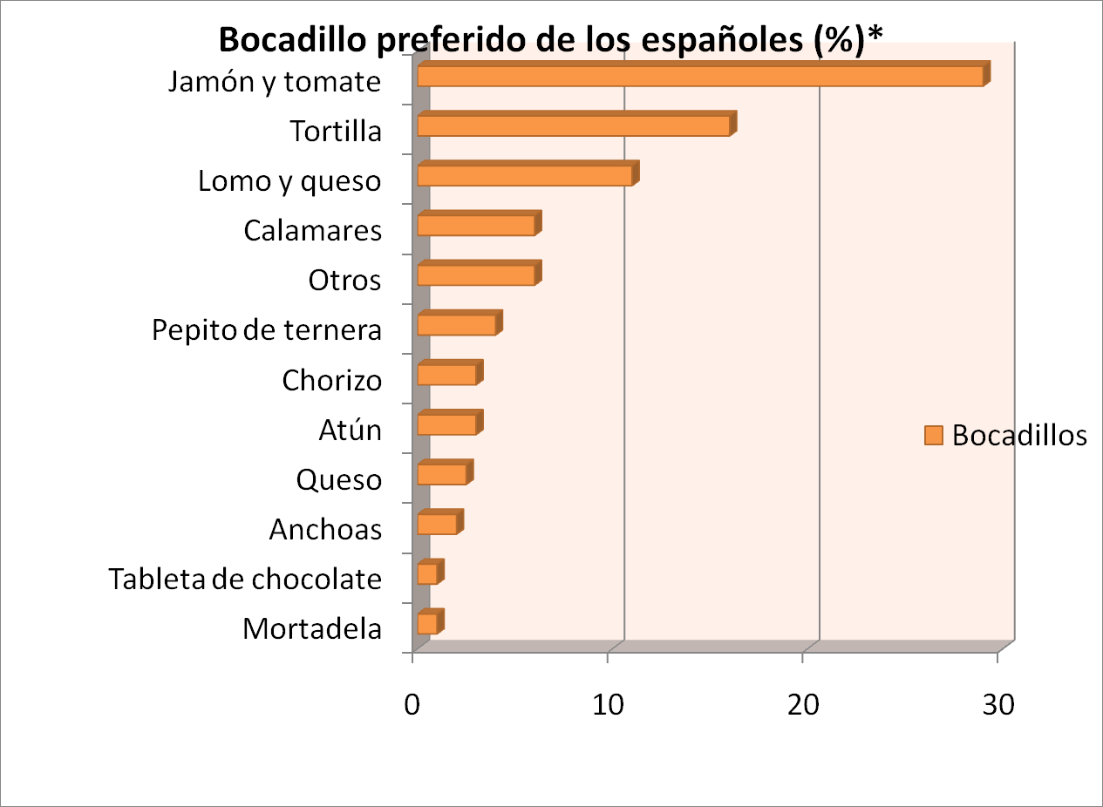
* Datos del estudio ‘Tu bocadillo preferido’. Pan Cada Día. 2009
Notes:
This activity would work in a variety of ways but one way would be to do it like a game of Family Fortunes where 1 representative from each half of the class would come up to the front and would have to answer a quick quiz question to get (or lose) control of the game. Then the team in charge would choose whether to play or pass to the other team. The team would then have to come up with the 4 answers of most popular sandwiches. The next round of the game could then be play with the data on the following slide.

Slide 8
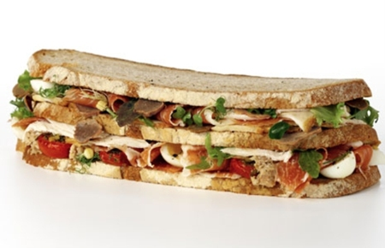
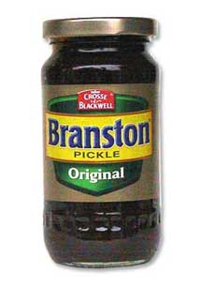
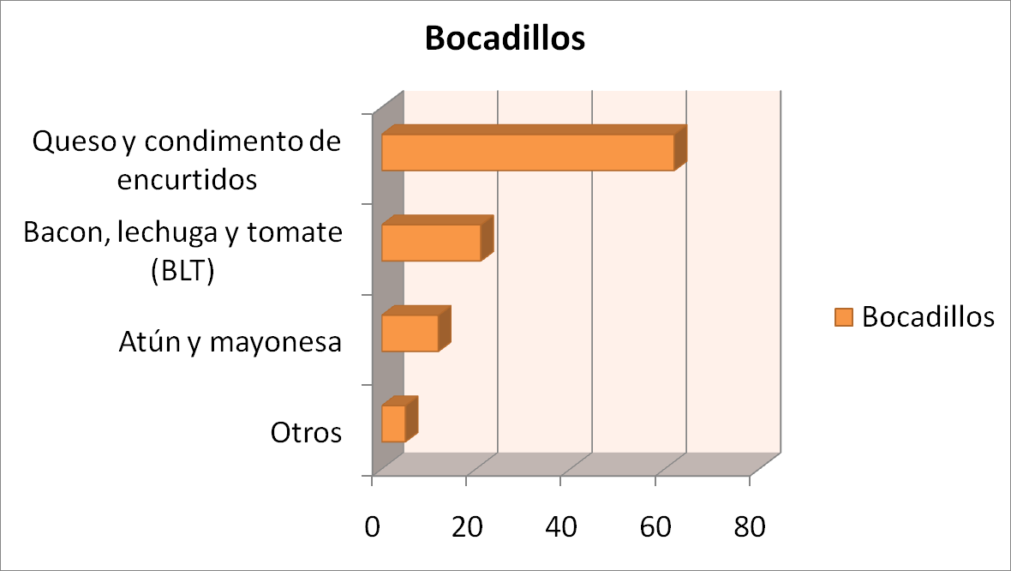
El bocadillo preferido de los ingleses
Notes:
Source of information: http://www.mirror.co.uk/news/health-news/2009/05/14/lick-your-lips-at-this-lot-what-is-your-favourite-sandwich-115875-21357330/

Slide 9
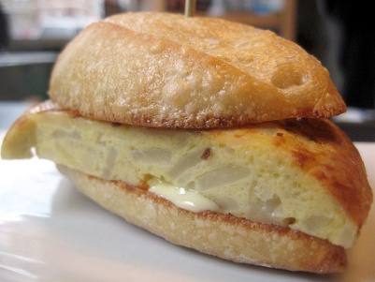
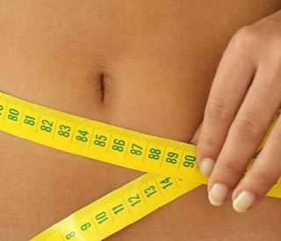
Los bocadillos son buenos – España
Según la encuesta ‘Tu Bocadillo Preferido’ realizada por la campaña Pan cada día, los bocadillos de jamón con tomate (29 por ciento) y de tortilla de patatas (16 por ciento) son los preferidos por los madrileños.
El 68 por ciento de los madrileños consume bocadillos durante sus jornadas de playa, piscina, excursiones por el campo o visitas turísticas. Los jóvenes de entre 25 y 34 años son los que más los consumen (80 por ciento). Los bocadillos favoritos son el de jamón serrano con tomate y el de tortilla de patatas, seguido del de lomo con queso (11 por ciento). Mucho menos populares son los de calamares, jamón serrano , atún con pimientos y los de anchoas, ternera, queso, chorizo y otros. Carmen Gómez Candela, jefe de la Unidad de Nutrición Clínica y Dietética en Madrid, dice: "la importancia del bocadillo es no sólo por ser fuente de hidratos de carbono, (que son importantes para el organismo, sobre todo para el cerebro), sino por sus cantidades en fibra, vitaminas del grupo B, especialmente la B1, o minerales como el fósforo y el calcio, encargados de la formación de huesos y dientes, entre otros.”
¡No engordan!
La campaña Pan Cada Día intenta combatir también el mito de que los bocadillos engordan, algo que, según ellos, "no tiene ningún fundamento científico". Un bocadillo de jamón con tomate aporta unas 495 kilocalorías, una cuarta parte de la energía diaria de una dieta normal.
Notes:
This is the simplified version of the text but it is still a challenging piece. Depending on the ability level of your students you may want to differentiate by:
Reading it out loud slowly to the group as they follow along 2) Do as for 1) but stress in addition key words 3) Bold key words in the text or highlight them as you read through. 4. Give a glossary of some important key words 5. Allow students to work in groups 6. Divide the task up and have short plenaries after each task is complete.

Slide 10
1. Read the text quite quickly. Don’t stop when there are words you don’t understand. You are just trying to pick up on the gist (main message) of the text this time around. Now see if you can assign an appropriate heading to each paragraph. There are more headings than you need! Put numbers 1,2,3,4 and 5 under the most appropriate headings.
Not fattening | Preferences | Places eaten | The survey | Nutritional value
2. Read the text again. Highlight every sentence where you are pretty sure you can guess the overall meaning, even when you don’t know the meaning of each word. How many sentences have you highlighted? Write that number here ________ (total number of sentences = 8)
3. Read the text again. This time, see if you can interpret the likely meanings of the following words (that you have never met before!) They appear in order in the text to help you find them.
people from Madrid | young people | bones and teeth
survey | percent | myth
campaign | carbohydrate | to make (you) fat
beach | brain | normal diet
4. Circle the word that best describes your understanding of this text now: I understand all / most / about half / less than half / none of this text.

Slide 11

¿Cuáles son las preguntas?
7. Sí, pero es un poco aburrido.
1. Sí, me encantan.
2. No, no me gustan nada.
6. Sí, por supuesto. ¿Y tú?
3. Mi bocadillo preferido es de queso y tomate.
5. Detesto las cebollas.
4. No, porque soy vegetariano/a.
Notes:
11
Students are used to this activity now and should not need lots of prompting. But in case they do, examples could be: 1. ¿Te gustan los bocadillos de jamón? 2. ¿Te gustan los bocadillos de tortilla? 3. ¿Cuál es tu bocadillo favorito? 4. ¿Te gustan los bocadillos de salchicha? 5. ¿Que no te gusta comer? 6. ¿Te gusta el queso? 7. ¿Te gusta el tomate?

